Slide 1



KỸ NĂNG TỰ PHỤC VỤ BẢN THÂN
BÉ CẦN UỐNG NƯỚC MỖI NGÀY
ĐỘ TUỔI 24- 36 THÁNG

Slide 2



Slide 3

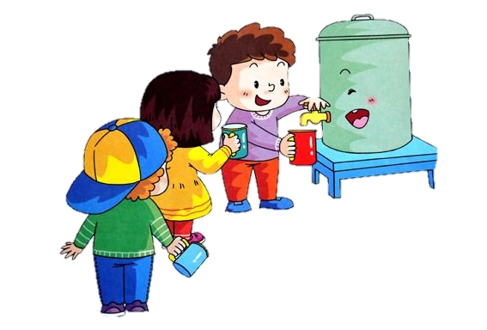

Slide 4

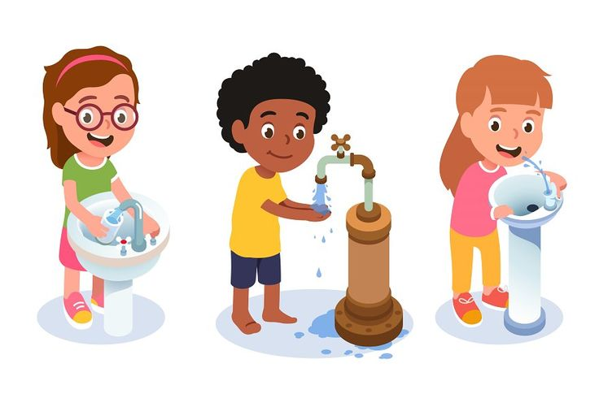

Slide 5

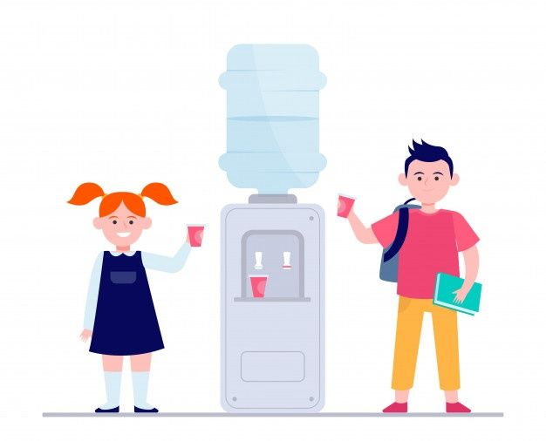

Slide 6

LỢI ÍCH CỦA NGUỒN NƯỚC
ĐỐI VỚI CON NGƯỜI

Slide 7


Slide 8


Slide 9
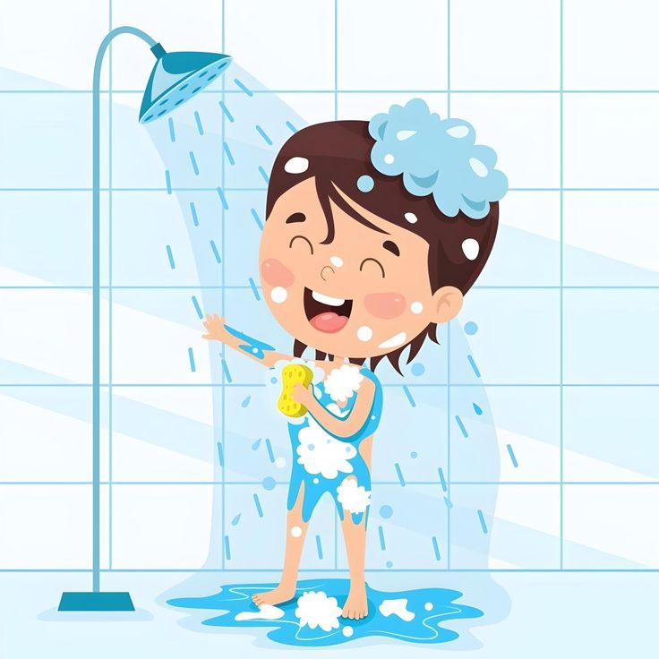

Slide 10


Slide 11
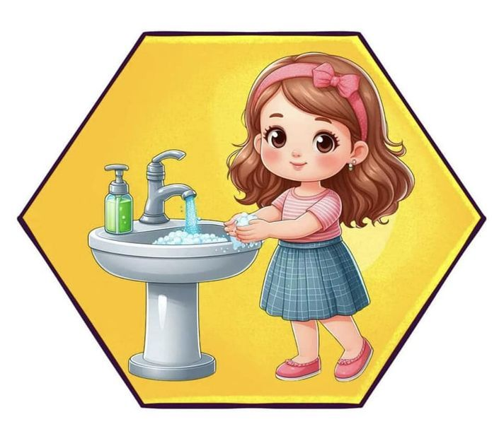

Slide 12
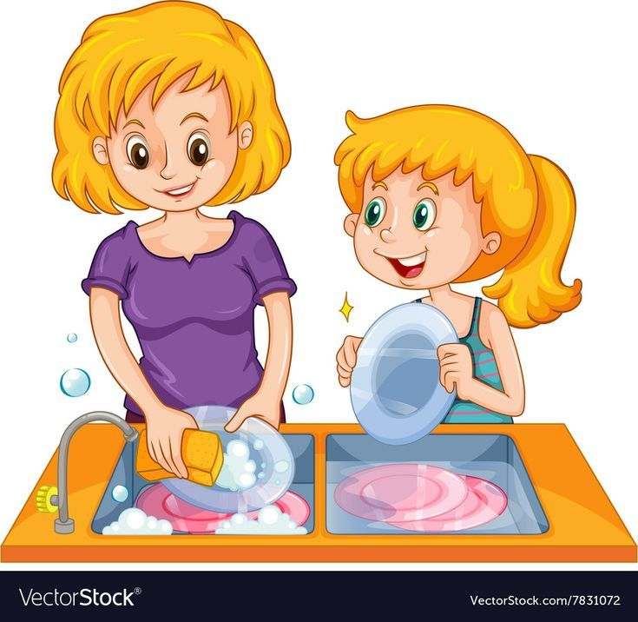

Slide 13
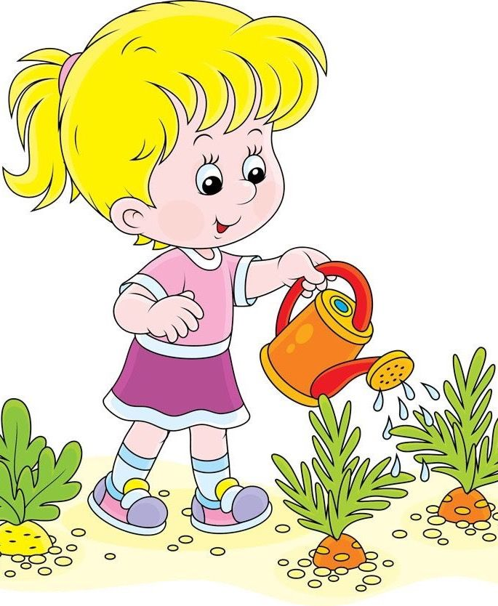

Slide 14
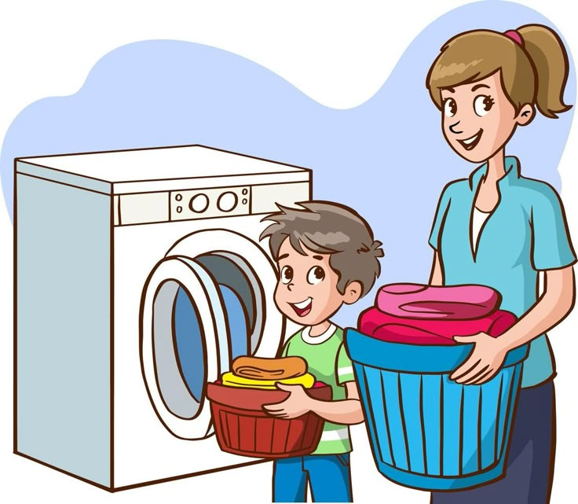

Slide 15


Slide 16
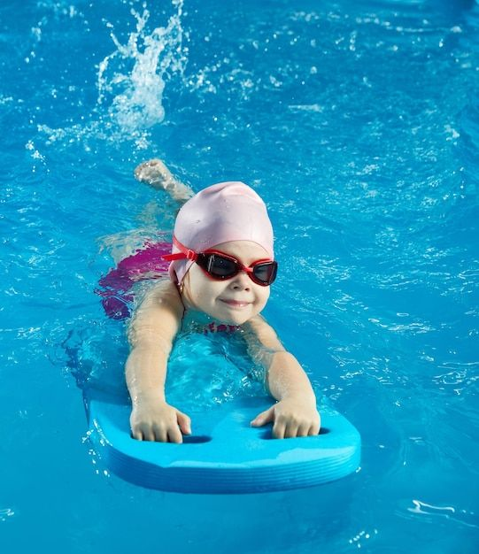

Slide 17
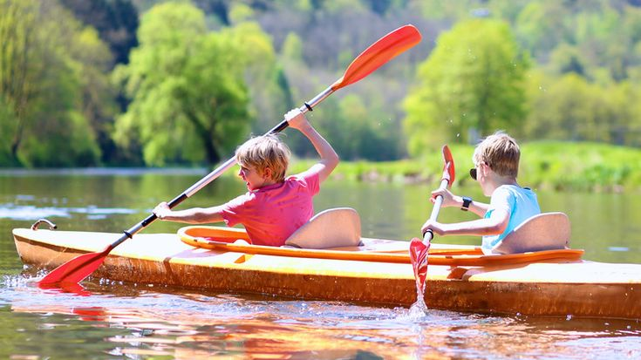

Slide 18


Slide 19


